Slide 1
ВЫПУСКНАЯ КВАЛИФИКАЦИОННАЯ РАБОТА на тему: Прогнозирование конечных свойств новых материалов (композиционных материалов)
Лобанова Елена Николаевна

Slide 2
Основные этапы работы
Дополнительная информация
¹
Аналитическая часть. Постановка задачи
²
Разведочный анализ данных, EDA
³
Предобработка данных
Разработка и обучение модели, тестирование модели
⁴
⁵
Создание удаленного репозитория

Slide 3
Аналитическая часть. Постановка задачи. Цель работы
Характеристики исходных данных, цель работы
Источники данных
Массив данных (X_bp.xlsx, X_nup. xlsx)
Объединенный датасет (csv): 1023 строки, 13 признаков
Все переменные числовые (формат Float64, Int64)
Диапазон значений по признакам находится в адекватных пределах
Пропущенные значения в датасете отсутствуют
Цель работы
Разработка алгоритмов машинного обучения, способных предсказать (спрогнозировать) ключевые механические характеристики композиционных материалов.

Slide 4
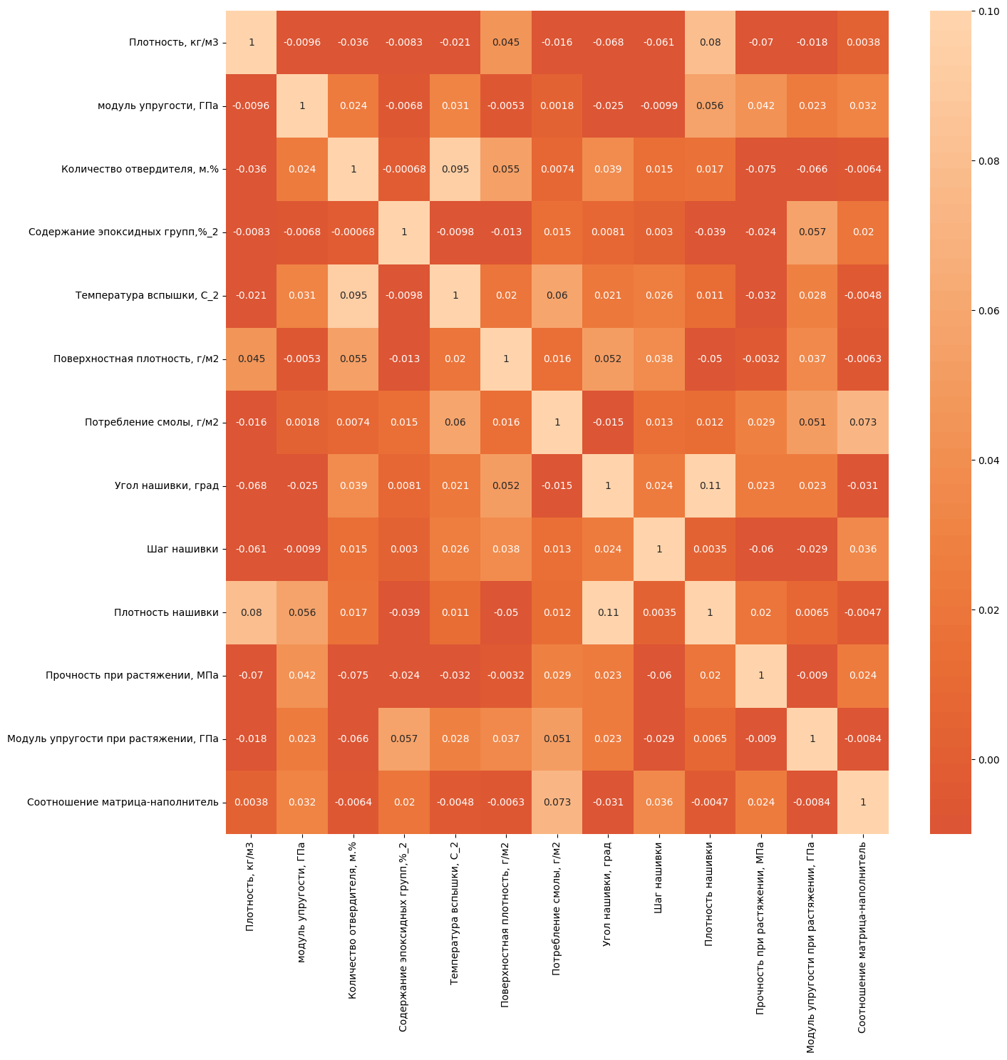
Разведочный (исследовательский) анализ данных, EDA
Методы , подходы и результаты
Расчет коэффициента корреляции Пирсона
Корреляционная матрица
Тепловая карта
Фильтрация
9 признаков важны по отношению к целевому
2 признака из них с достаточно сильной линейной связью
Остальные показывают отрицательную зависимость или же несущественную (до 0,05х) положительную
^{Рисунок}

Slide 5
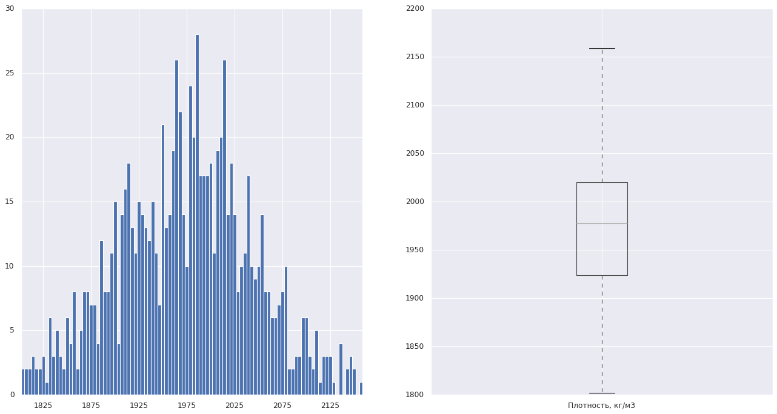
Предобработка данных
Методы , этапы и результаты
Проверка на наличие выбросов. распределение Гаусса, результаты - на Boxplot (ящик с усами)
Проверка на нормальность распределения выборки, тест Шапиро-Уилка, удаление выбросов (метод z-score)
Нормализация. метод Бокс-Кокса
Стандартизация. метод StandardScaler
Визуализация до/после через гистограммы (KDEplot) и ящик с усами
^{Рисунок}

Slide 6

Разработка и обучение модели, тестирование модели.
Метрики для оценки производительности моделей
RMSE(e), MSE, R2, MAPE

Slide 7
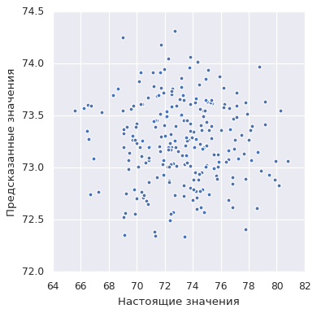
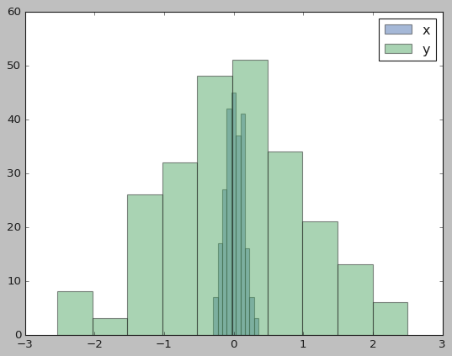
Разработка и обучение модели, тестирование модели.
Линейная регрессия (Linear regression)

Slide 8
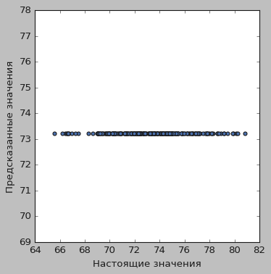
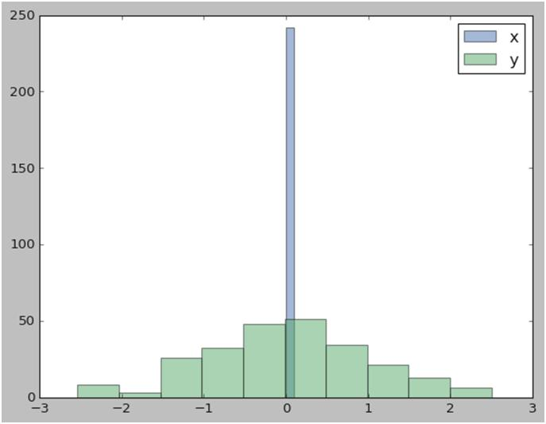
Разработка и обучение модели, тестирование модели.
Регрессия Lasso

Slide 9
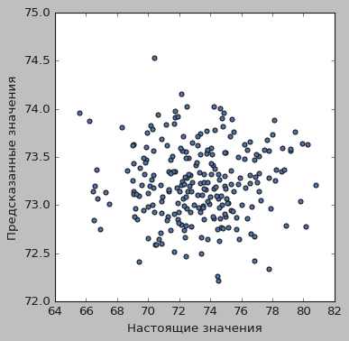
Разработка и обучение модели, тестирование модели.
Регрессия LassoCV

Slide 10
Разработка и обучение модели, тестирование модели.
Kneighborsregressor

Slide 11
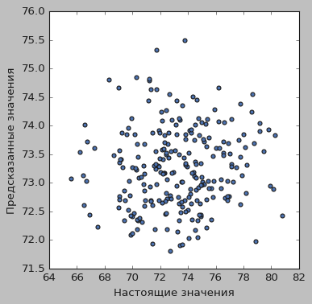
Разработка и обучение модели, тестирование модели.
RandomForestRegressor

Slide 12
Сравнение результатов
Regression | RMSE(e) | MSE | R2 | MAPE
LinearRegression | 1.001900 | 1.003803 | -0.025842 | 1.289533
Lasso | 0.989212 | 0.978541 | -0.000025 | 1.000562
LassoCV | 0.991235 | 0.982546 | -0.004118 | 1.074596
KNeighborsRegressor | 1.075398 | 1.156480 | -0.181871 | 2.200788
RandomForestRegressor | 1.009462 | 1.019014 | -0.041387 | 1.682908
Полученные значения показывают, что модель слабо объясняет дисперсию целевых переменных. Это связано с высокой сложностью данных, наличием скрытых факторов или ограничением размеров выборки

